Slide 1


Slide 2
SQL es un lenguaje orientado a consultas de bases de datos (Structured Query Language)
MySQL es un sistema de administración de bases de datos(Database Management System, DBMS) o también llamado motor de bases de datos.
Existen muchos tipos de bases de datos, desde un simple archivo hasta sistemas relacionales orientados a objetos. MySQL, como base de datos relacional, utiliza múltiples tablas para almacenar y organizar la información.
Fue escrito en C y C++ y se integra perfectamente con los lenguajes de programación más usados en todo el mundo.

Slide 3
¿Qué es una Base de Datos?
Una base de datos es un lugar donde podemos ir guardando datos de forma ordenada (con una estructura de ordenamiento) y podemos operar esos datos. Mysql es una base de datos relacional en la que se guardan entidades con sus respectivos atributos (estos son nuestros datos) y sus relaciones.
Nos permite almacenar datos y relaciones entre los datos para que nosotros podamos convertir en información

Slide 4
Comando CREATE
Es el comando que nos permite crear base de datos y sus respectivas tablas
En MySQL existen dos tipos de tablas:
TABLAS DE CATÁLOGO (MyISAM)
TABLAS DE OPERACIÓN (InnoDB)

Slide 5
TABLAS DE CATÁLOGO (MyISAM)
Bloqueo de tabla
Aumento del rendimiento si nuestra aplicación realiza un elevado número de consultas “Select”.
Las tablas pueden llegar a dar problemas en la recuperación de datos.
Permite hacer búsquedas full-text
Menor consumo memoria RAM
Mayor velocidad en general a la hora de recuperar datos.
Ausencia de características de atomicidad ya que no tiene que hacer comprobaciones de la integridad referencial, ni bloquear las tablas para realizar las operaciones, esto nos lleva como los anteriores puntos a una mayor velocidad.

Slide 6
TABLAS DE OPERACIÓN (InnoDB)
Bloqueo de registros
Soporte de transacciones
Rendimiento
Concurrencia
Confiabilidad
Permite hacer búsquedas full-text (mysql >= 5.6)

Slide 7
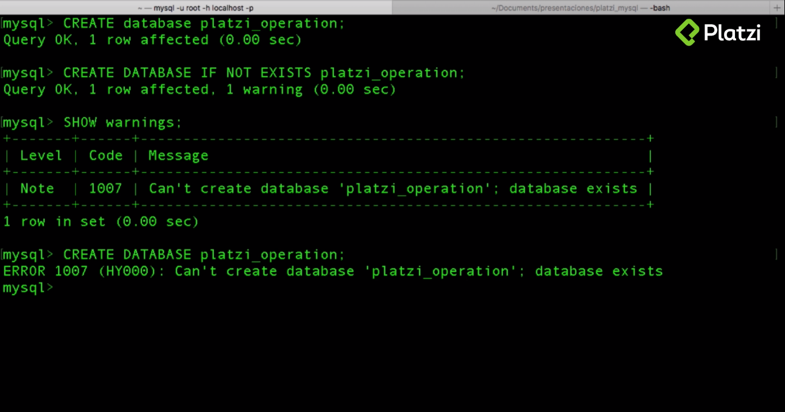
Ejemplo de crear una base de datos

Slide 8
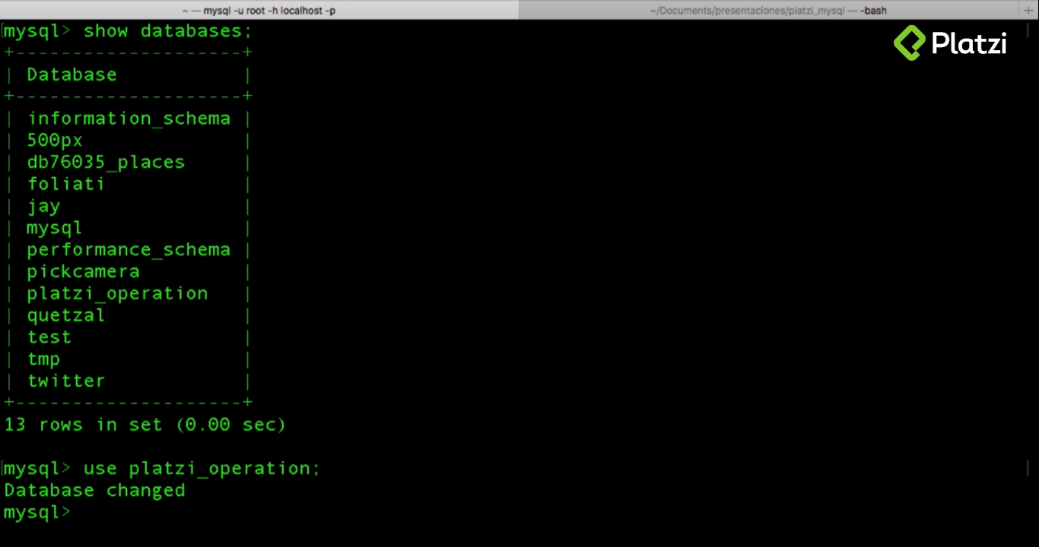
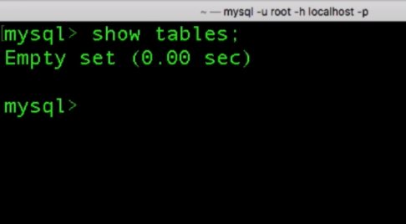

Slide 9
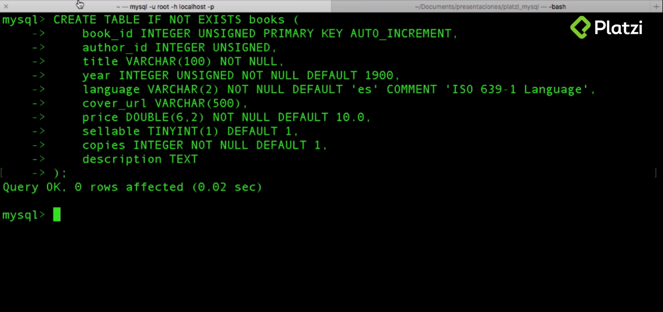
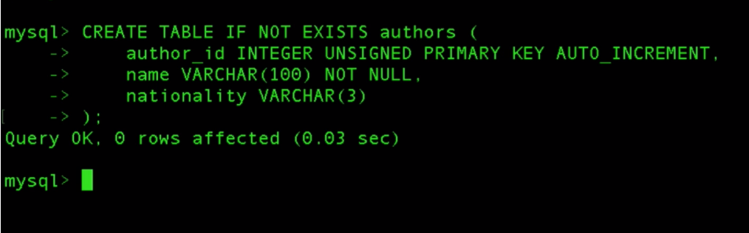
Ejemplo de crear tabla

Slide 10
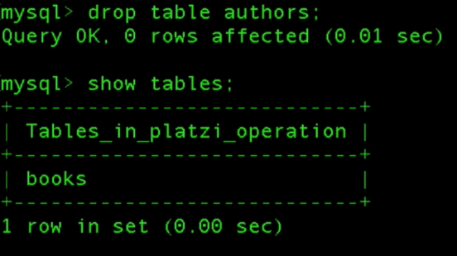
Comando DROP
Es el comando que nos permite eliminar tablas

Slide 11
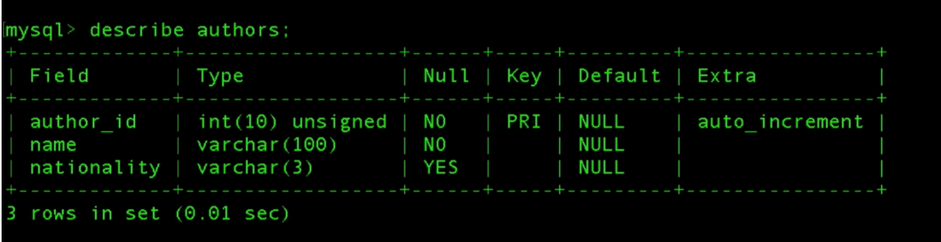
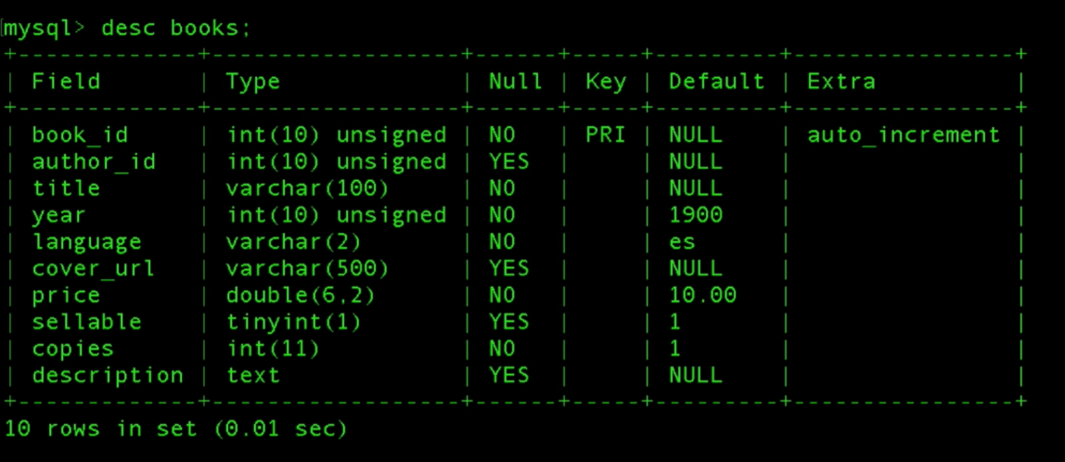
Comando DESCRIBE
Es el comando que nos permite visualizar el detalle de una tabla
Otra manera de utilizarlo es con el acrónimo DESC

Slide 12
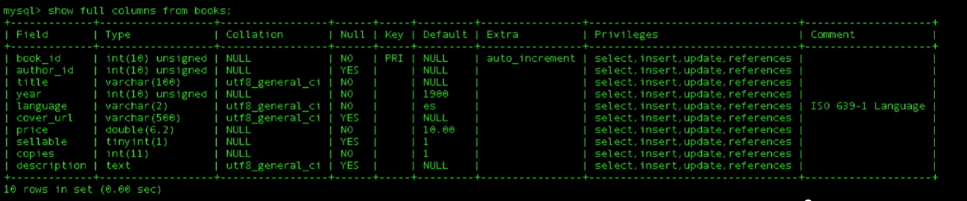
Comando SHOW FULL
Es muy similar al comando DESCRIBE pero este permite ver mas detalles de la tabla

Slide 13
Diferencia entre los tipos de datos DATE, DATETIME y TIMESTAMP
DATE solo incluye fecha, pero no hora. DATE usa el formato ‘YYYY-MM-DD’. Con un rango de ‘1000-01-01’ a ‘9999-12-31’.
DATETIME incluye fecha y hora, Usa el formato ‘YYYY-MM-DD HH:MM:SS’. Con un rango de ‘1000-01-01 00:00:00’ a ‘9999-12-31 23:59:59’.
TIMESTAMP incluye fecha y hora. Con un rango de ‘1970-01-01 00:00:01’ UTC a ‘2038-01-19 03:14:07’ UTC.

Slide 14
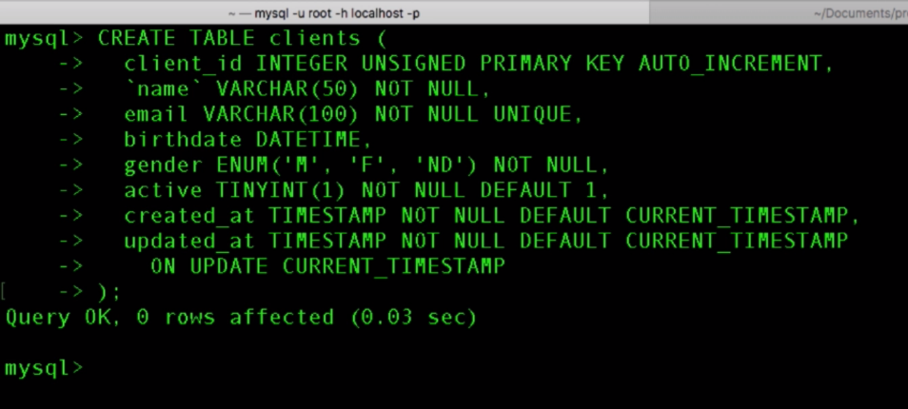
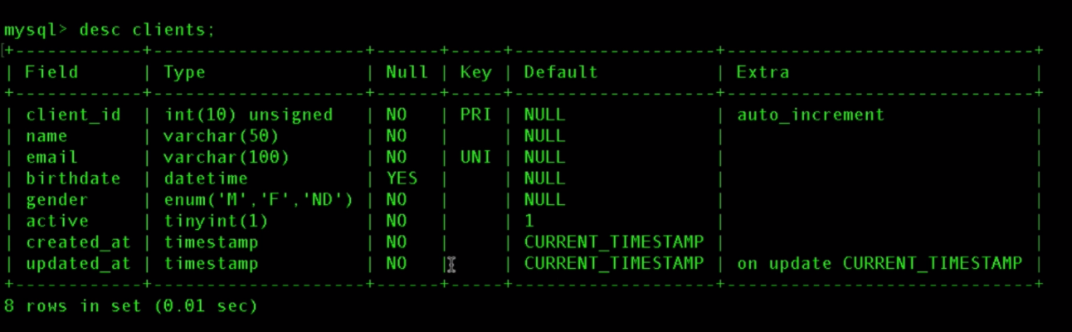

Slide 15
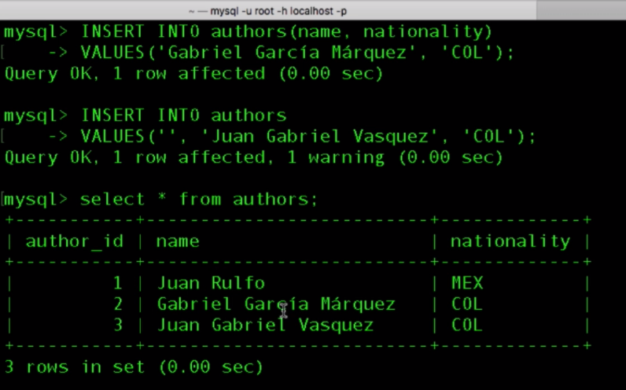
Comando INSERT IN TO
Este comando nos permite ingresar datos en una tabla creada

Slide 16
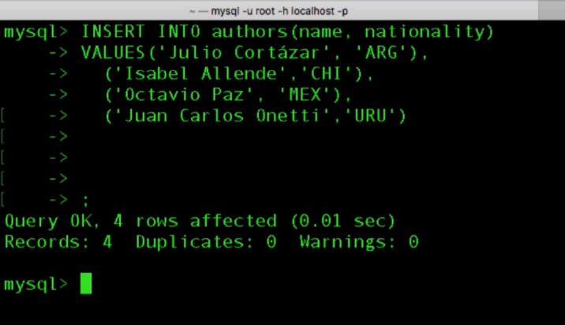
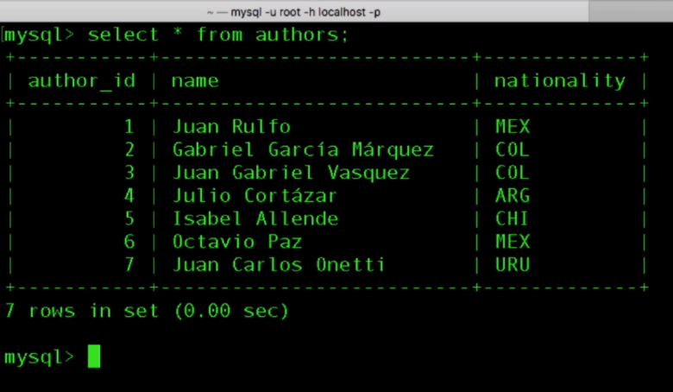
Comando INSERT IN TO
También se puede insertar varios registros a la vez utilizando una coma entre cada registro.

Slide 17
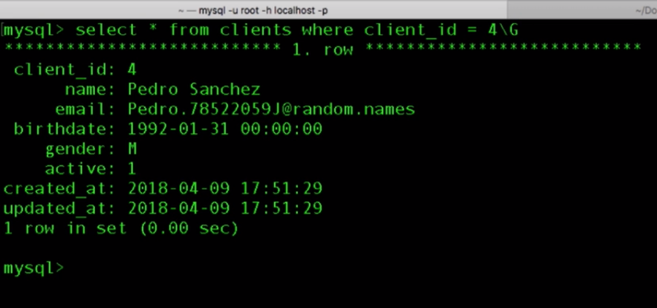
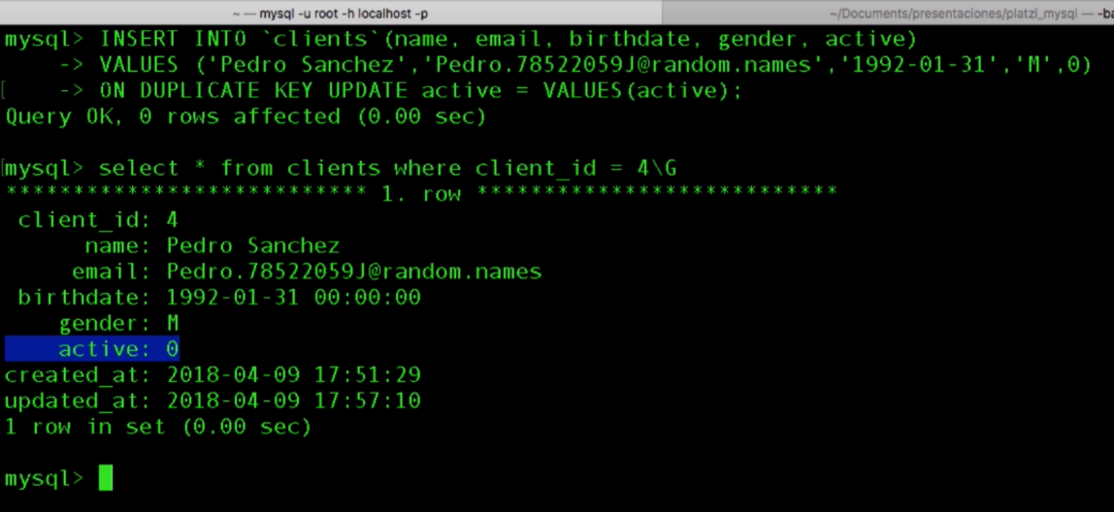
Comando ON DUPLICATE KEY
Este comando nos permite modificar un registro a partir de la clave principal

Slide 18
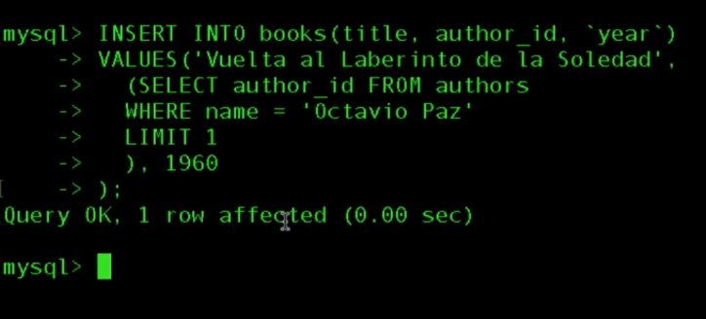
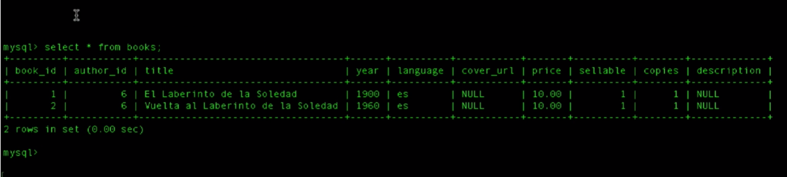
Inserción de datos usando querys anidados

Slide 19
Comando SELECT
Este comando es el mas importante debido a que este nos permite hacer consultas de nuestros datos generando información.
SELECT: la herramientas mas importante de SQL pues con el logramos extraer los datos.
Este comando funciona junto a otros comandos como
WHERE: agrega condicionantes a nuestro SELECT para traer datos mas específicos.
LIKE: busca coincidencias de texto.
FUNCIONES: realizan tareas ya programadas y muy puntuales.
LIMIT n: Trae un n numero limite de coincidencias de nuestro select de forma aleatorea.

Slide 20
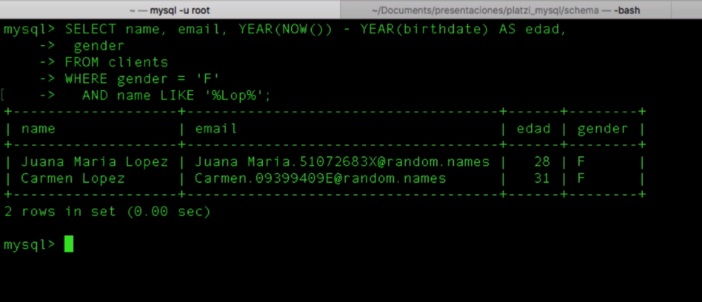
Comando SELECT

Slide 21
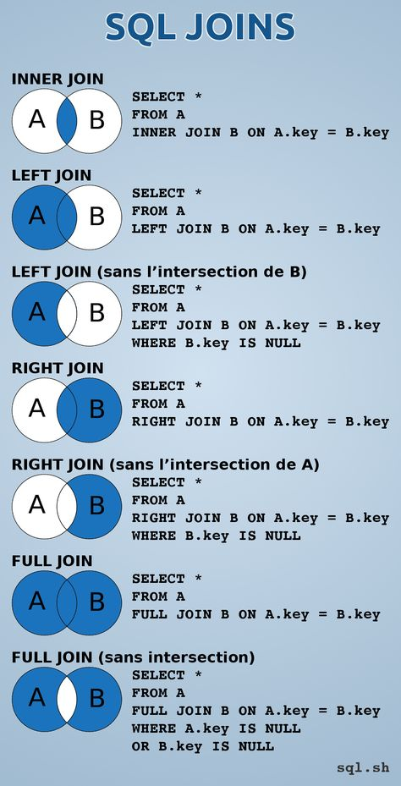
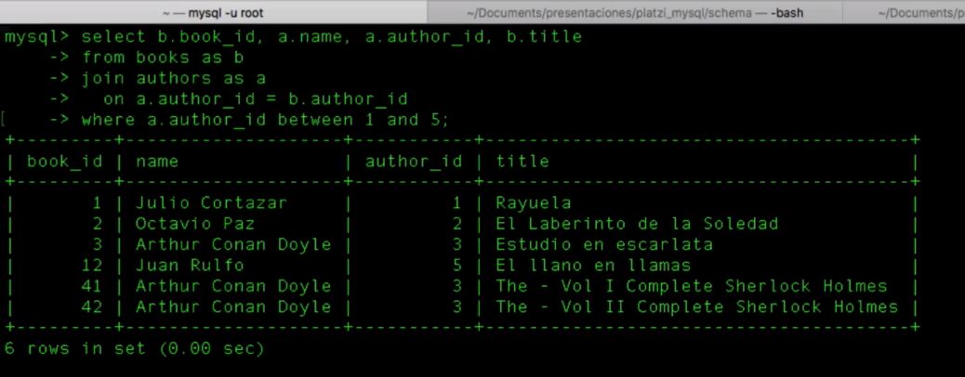
Comando JOIN
Sirve para tomar dos tablas, relacionarlas y luego mostrar la información ya relacionada

Slide 22
TIPOS DE
JOIN

Slide 23

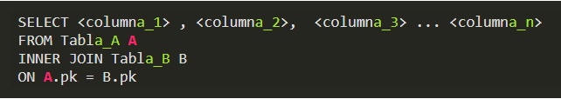
INTER JOIN
Esta es la forma mas fácil de seleccionar información de diferentes tablas, es tal vez la que mas usas a diario en tu trabajo con bases de datos. Esta unión retorna todas las filas de la tabla A que coinciden en la tabla B. Es decir aquellas que están en la tabla A Y en la tabla B, si lo vemos en conjuntos la intersección entre la tabla A y la B.

Slide 24

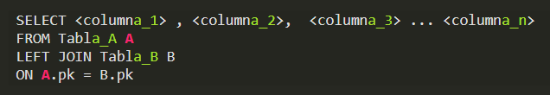
LEFT JOIN
Esta consulta retorna todas las filas que están en la tabla A y además si hay coincidencias de filas en la tabla B también va a traer esas filas.

Slide 25

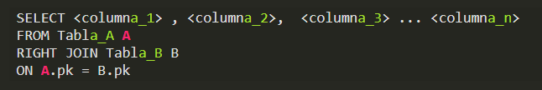
RIGHT JOIN
Esta consulta retorna todas las filas de la tabla B y ademas si hay filas en la tabla A que coinciden también va a traer estas filas de la tabla A.

Slide 26

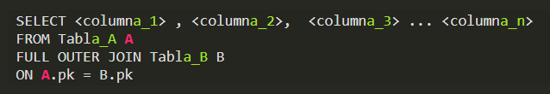
OUTER JOIN
Este join retorna TODAS las filas de las dos tablas. Hace la union entre las filas que coinciden entre la tabla A y la tabla B.

Slide 27

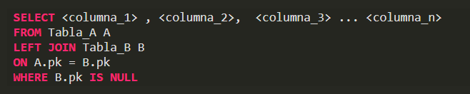
LEFT EXCLUDING JOIN
Esta consulta retorna todas las filas de la tabla de la izquierda, es decir la tabla A que no tienen ninguna coincidencia con la tabla de la derecha, es decir la tabla B.

Slide 28

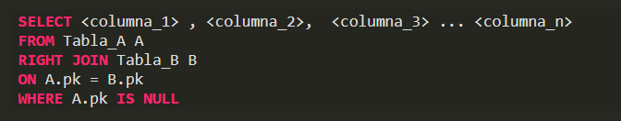
RIGHT EXCLUDING JOIN
Esta consulta retorna todas las filas de la tabla de la derecha, es decir la tabla B que no tienen coincidencias en la tabla de la izquierda, es decir la tabla A.

Slide 29

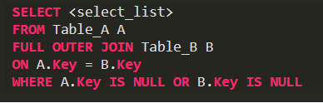
OUTER EXCLUDING JOIN
Esta consulta retorna todas las filas de la tabla de la izquierda, tabla A, y todas las filas de la tabla de la derecha, tabla B que no coinciden.

Slide 30
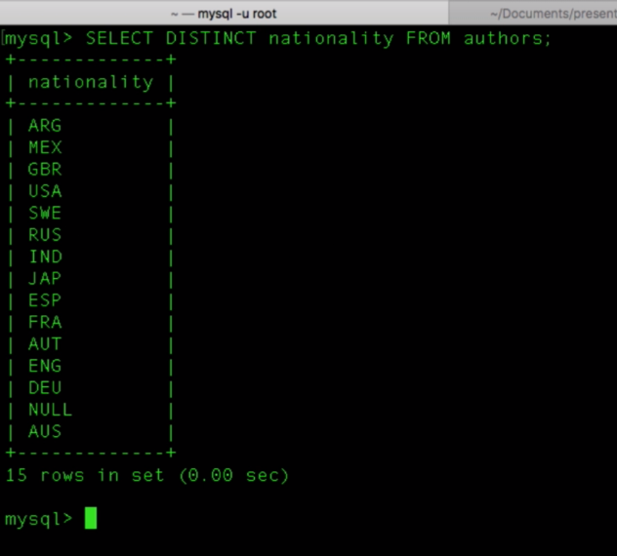
COMANDO DISTINCT
Permite mostrar los datos de una columna sin que se repitan

Slide 31
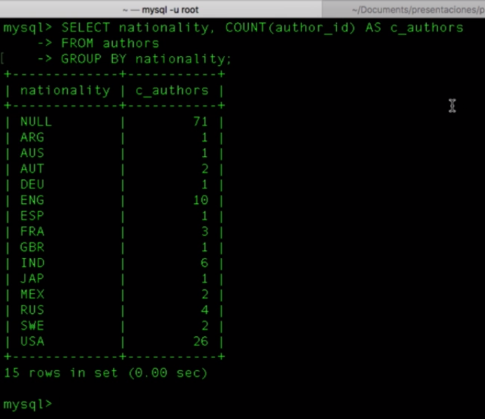
COMANDO COUNT
Permite contar los datos de una columna y mostrar el resultado

